Slide 1
使（信）徒人生
07-08-2018

Slide 2
使徒行傳
22:6–10 我將到大馬色、正走的時候、約在晌午、忽然從天上發大光、四面照著我。我就仆倒在地、聽見有聲音對我說、掃羅、掃羅、你為甚麼逼迫我。我回答說、主阿、你是誰。他說、我就是你所逼迫的拿撒勒人耶穌。與我同行的人、看見了那光、卻沒有聽明那位對我說話的聲音。我說、主阿、我當作甚麼。主說、起來、進大馬色去、在那裡要將所派你作的一切事、告訴你。
22:17-21 後來我回到耶路撒冷、在殿裡禱告的時候、魂遊象外、看見主向我說、你趕緊的離開耶路撒冷、不可遲延、因你為我作的見證、這裡的人、必不領受。我就說、主阿、他們知道我從前把信你的人、收在監裡、又在各會堂裡鞭打他們． 並且你的見證人司提反、被害流血的時候、我也站在旁邊歡喜．又看守害死他之人的衣裳。主向我說、你去罷．我要差你遠遠的往外邦人那裡去。

Slide 3
使徒行傳
23:10-11 那時大起爭吵、千夫長恐怕保羅被他們扯碎了、就吩咐兵丁下去、把他從眾人當中搶出來、帶進營樓去。當夜、主站在保羅旁邊說、放心罷、你怎樣在耶路撒冷為我作見證、也必怎樣在羅馬為我作見證。
28:30-31保羅在自己所租的 (羅馬）房子裡、住了足足兩年。凡來見他的人、他全都接待、 放膽傳講 神國的道、將主耶穌基督的事教導人、並沒有人禁止。

Slide 4
南加州弟兄的經歷

Slide 5
陳弟兄夫婦的經歷

Slide 6
每個信徒都可以過一個『經歷神』的人生
我們原是他的工作、在基督耶穌裡造成的、為要叫我們行善、就是 神所預備叫我們行的。
- 以弗所書 2:10
因為你們立志行事、都是 神在你們心裡運行、為要成就他的美意。
-腓利比書 2:13

Slide 7
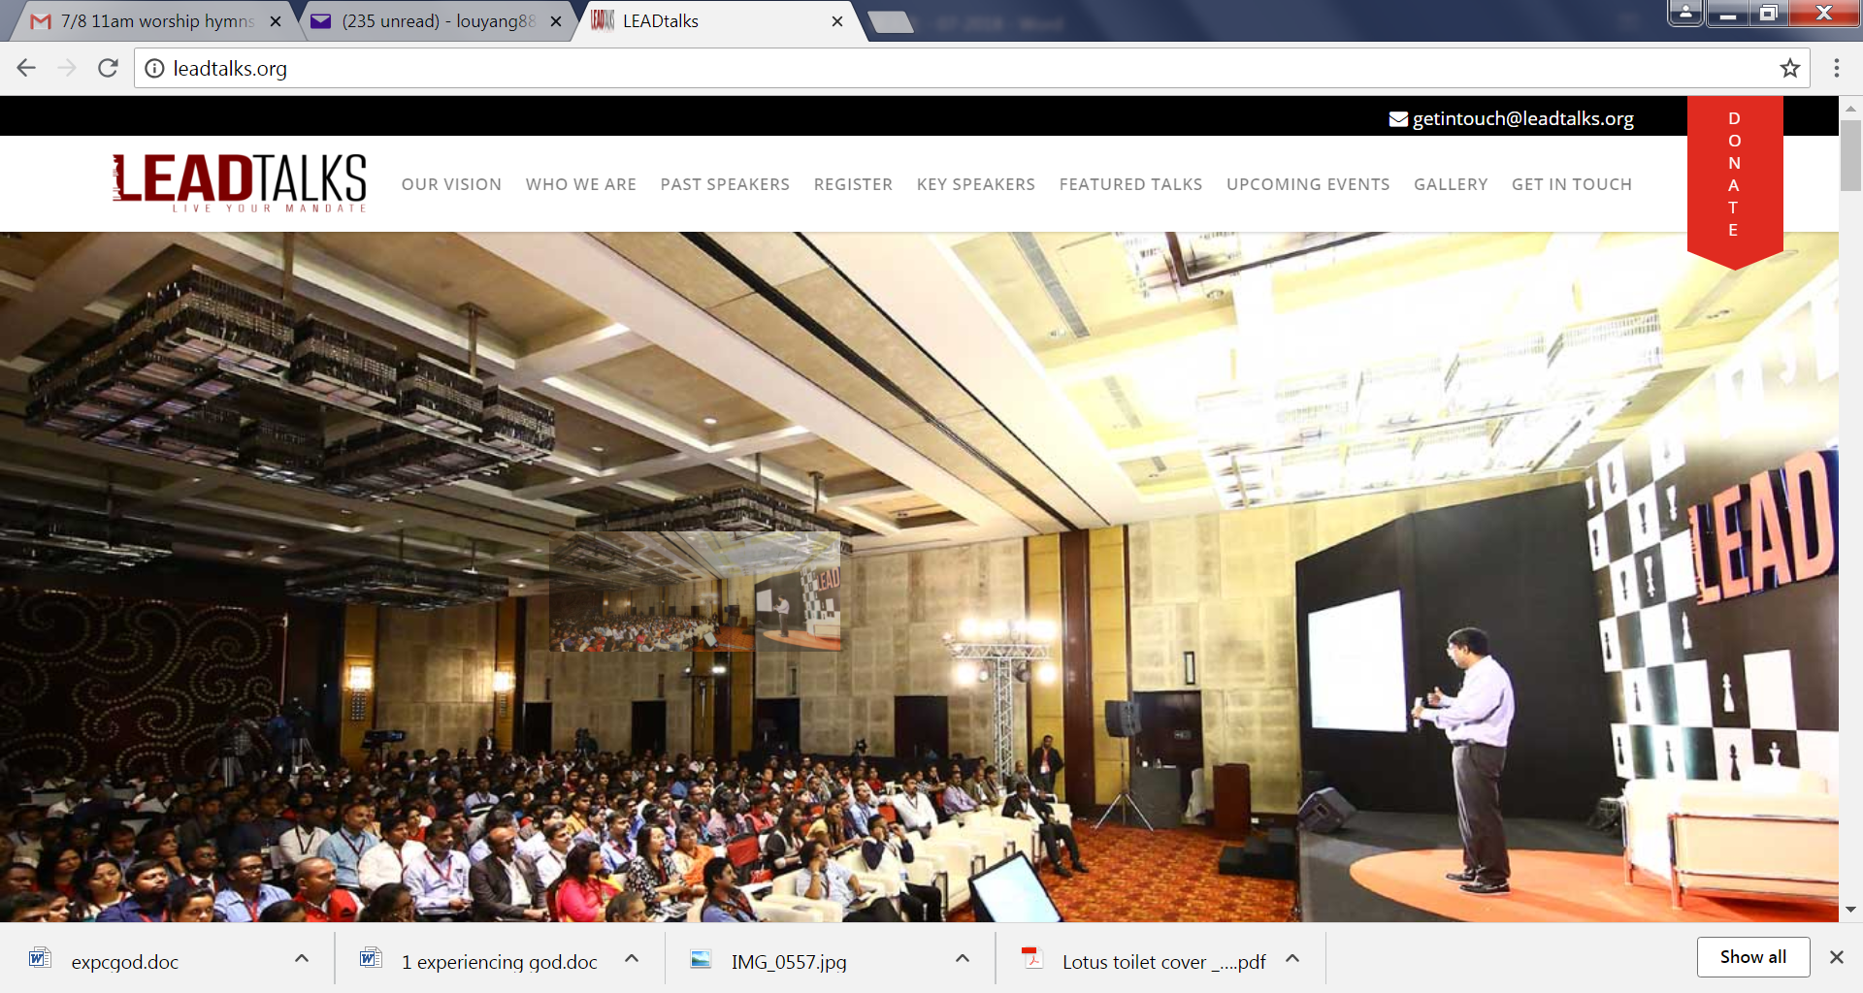
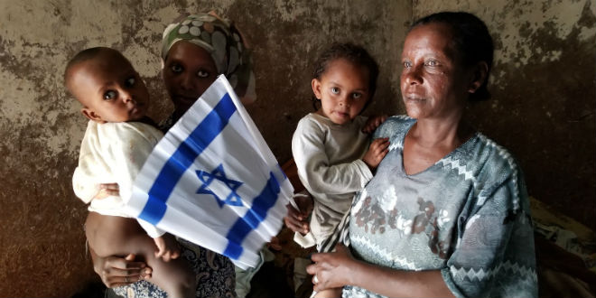
4月參加在香港的會議
賽43:5-6 不要害怕、因我與你同在．我必領你的後裔從東方來、又從西方招聚你。我要對北方說、交出來．對南方說、不要拘留．將我的眾子從遠方帶來、將我的眾女從地極領回、
建立年輕一代的基督徒領袖，以他們生命的目標，品格和專業，更新他們的職場，作鹽作光。

Slide 8
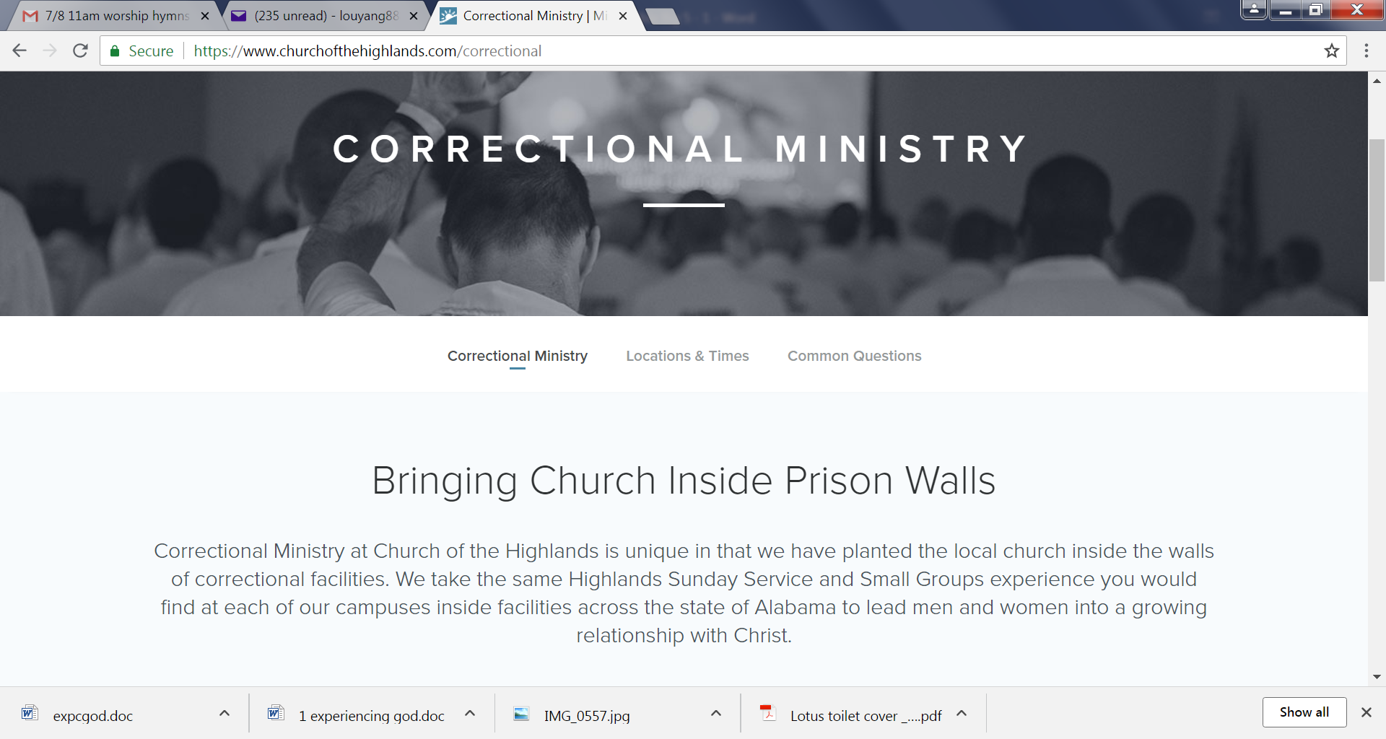
『鹽與光』會議
Bringing Church Inside Prison Walls

Slide 9
“因為信徒深深飢渴的想要知道並遵行神的旨意！”
幾個重點：
定意尋求『祂』，尋求『祂的旨意』，而非尋求『祂在我身上的旨意』
立即回應，剛強壯膽，努力跟隨
讓神藉著教會向你說話
接受塑造和裝備，柔和謙卑
常常感謝：「天父，感謝你，感謝你讓我在你的工作上有分參與。」

Slide 10
讓世人看見神的作為 ！
基督徒很少嘗試去做一些只有神才能作成的事
如果只是一群熱誠委身的基督徒，世人只是對他們評價說：「哦， 他們是一群獻身事奉的基督徒。」
如果世人看見神大能的作為，他們就知道祂是真神

